Slide 2
Главный врач ГБУЗ ГП № 170 ДЗМ
кандидат медицинских наук,
врач высшей квалификационной категории
ПОЛУНИНА
ИРИНА
СТАНИСЛАВОВНА

Slide 3
Амбулаторный центр ГБУЗ «ГП № 170» ДЗМ
1. Амбулаторный центр ГП № 170
ул. Подольских курсантов,
д.2, корп.2
2. Филиал № 1
ул. Чертановская,
д.62, корп.1
3. Филиал № 2
Варшавское шоссе,
д.148, к.1
4. Филиал № 3
ул.Газопровод,
д.11

Slide 4
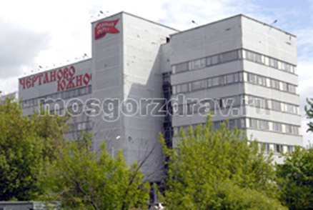
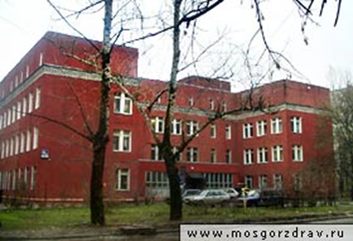
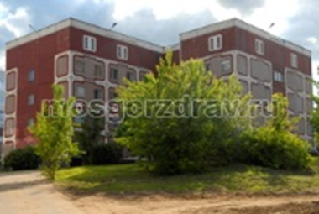
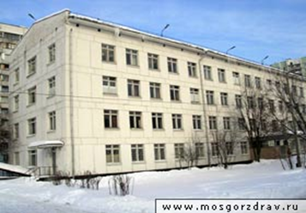
Структура учреждения ГБУЗ «Городская поликлиника № 170 ДЗМ».
Всего в регистре
195379 человек:
ГП № 170 – 60193 чел.
Филиал № 1 – 45015 чел.
Филиал № 2 – 40080 чел.
Филиал № 3 – 50091 чел.
Ввод в эксплуатацию - 1978 г
Площадь - 7994,40 м2
Проектная мощность – 1800 пос../смен
Ввод в эксплуатацию - 1961 г
Площадь - 3945 м2
Проектная мощность – 500 пос./смен
Ввод в эксплуатацию – 1989 г
Площадь – 6864,4
Проектная мощность 750 пос./смен
Ввод в эксплуатацию - 1973 г
Площадь - 3183,7 м2
Проектная мощность – 750 пос./смен.

Slide 5
Основными задачами на 2014 год являлись:
Оказание прикрепленному населению первичной медико-санитарной доврачебной, врачебной и специализированной помощи в амбулаторных условиях и на дому, в том числе с использованием стационарозамещающих технологий. Повышение ее доступности и качества.
Предоставление прикрепленному населению гарантированного объема медицинской помощи в соответствии с программой государственных гарантий бесплатного оказания медицинской помощи;
организация и проведение мероприятий, направленных на снижение заболеваемости, инвалидности и смертности населения;
организация медицинского и лекарственного обеспечения льготных категорий населения;
качественное медицинское обслуживание ИОВ, УОВ, приравненных к ним лиц, инвалидов труда;
проведение иммунизации населения
целевая диспансеризация населения, направленная на раннее выявление заболеваний
проведение Всеобщей диспансеризации населения

Slide 6
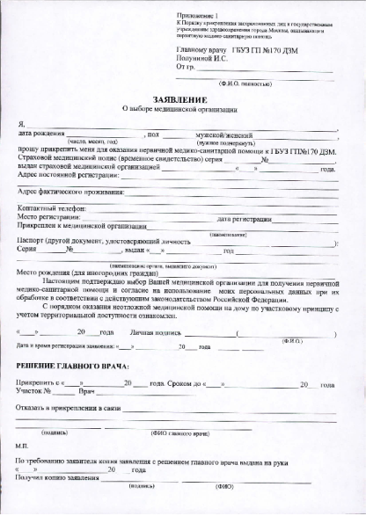
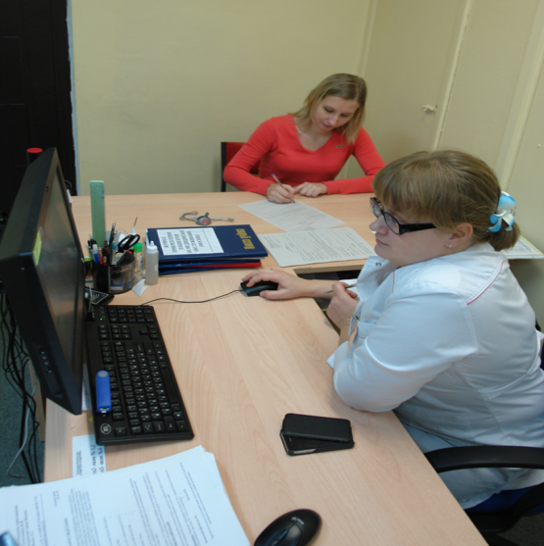
Сведения о численности застрахованных по ОМС граждан прикрепленных на медицинское обслуживание к
ГБУЗ «ГП № 170 ДЗМ»
В 2014 г. По территориально-участковому принципу было прикреплено - 191249 человек и 61631 чел. Воспользовался правом выбора медицинской организации и по личному заявлению был прикреплен на обслуживание к ГБУЗ «ГП № 170ДЗМ»

Slide 7
Прикрепленное население
Наименование | Численность
Всего | 200 000*
Население трудоспособного возраста | 141 692
Население старше трудоспособного возраста | 58 308

Slide 8
Распределение прикрепленного населения по полу.

Slide 9
Структура льготной категории пациентов.
Наименование | Численность
Всего | 25 059
Из них Региональных льготников | 15 112
Федеральных льготников | 9 947

Slide 10
Подразделения «Городской поликлиники № 170 ДЗМ»:
Терапевтические отделения
Неврологическое отделение
Кардиологическое отделение
Эндокринологическое отделение
Хирургическое отделение
Оторингологическое отделение
Офтальмологическое отделение
Травматологическое отделение
Урологическое отделение
Женская консультация
Стоматологическое отделение
Онкологическое отделение
Отделение медицинской профилактики (терапевт, врач-профпатолог, врач-гериатр, кабинеты доврачебного контроля, вакцинопрофилактики, смотровые кабинеты)
Инфекционный кабинет
Консультативное отделение (нефролог, гастроэнтеролог, пульмонолог, дерматовенеролог, аллерголог-иммунолог, ревматолог)
Эндоскопический кабинет
Клинико-диагностическая лаборатория
Рентгенологическое отделение
Отделение функциональной диагностики
Отделение ультразвуковой диагностики
Отделение медицинской реабилитации (физиотерапия, ЛФК, рефлексотерапия, мануальная терапия)
Дневной стационар (на 56 коек с работой в 2 смены)
Отделение неотложной медицинской помощи взрослому населению
Центр здоровья

Slide 11
Укомплектованность кадрами.
Наименование | По штату | Занято | Укомплеектованность (%) | Физ.лиц | КС (коэфф.совместитительства)
Врачи | 350,5 | 252,75 | 72,2 | 214 | 1,2
Из них: терапевты учасковые | 105,75 | 66,5 | 63,0 | 48 | 1,4
Акушеры-гинекологи | 16,0 | 16,0 | 100 | 15 | 1,0
Ср.медперсонал | 445,25 | 375,25 | 84,3 | 336 | 1,1
Младший медперсонал | 110,25 | 61,5 | 56,0 | 60 | 1,0
Прочий персонал | 82,0 | 70,0 | 85,4 | 70 | 1,0
Всего | 988,0 | 759,5 | 77,0 | 680 | 1,1

Slide 12
Укомплектованность кадрами.

Slide 14
Работа врачей амбулаторно-поликлинической организации в 2014г.
Число амбулаторных посещений |  |  |  |  | Число посещений врачами на дому
всего | По поводу заболеваний |  | Профилактических |  | Всего | Из них активы | % (N-15)
 | всего | % | всего | %
1 006 318 | 839 105 | 83 | 167 213 | 17 | 132 482 | 20 337 | 15,4

Slide 15
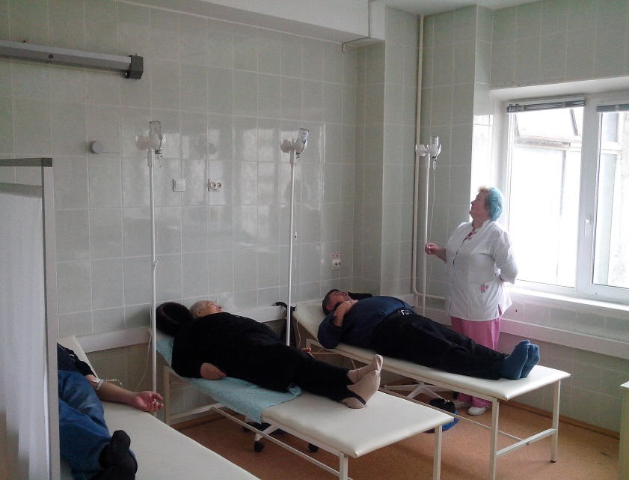
Дневной стационар
Год | Число коек | Число пациенто-дней | Число пациенто-дней на 1 жителя
2011 | 23 | 13713 | 0,07
2012 | 31 | 13778 | 0,07
2013 | 31 | 20497 | 0,11
2014 | 56 | 37108 | 0,2

Slide 16
Работа дневного стационара в 2014 г.
Профиль коек | Кол-во мест | Кол-во пациенто-дней | Среднегодовая занятость койки в году | Кол-во пролеченных | Длительность пребывания пациента на койке | Оборот койки
терапевтический | 94 | 30348 | 322 | 2825 | 10,7 | 30
хирургический | 18 | 6760 | 375 | 720 | 9,4 | 39
Всего | 112 | 37108 | 331 | 3545 | 10,5 | 31,5
На базе дневного стационара было проведено – 98 операций:
Циркумцизио – 9
Операция Винкельмана, Бергмана – 4
Резекция дистального отдела уретры – 6
Трансперинеальная мультифокальная биопсия простаты – 76
Операция Мармара - 3

Slide 17
Работа отделения медицинской профилактики.
Наименование | Всего
Число медработников, обученных методике профилактики заболеваний и укрепления здоровья | 14
Число лиц, обученных основам здорового образа жизни | 18794
Число пациентов, обученных в «школах» - всего | 2815
В том числе: школе для беременных | 149
Школе для пациентов с сердечной недостаточностью | 69
Школе для пациентов с артериальной гипертензией | 1613
Школе для пациентов с заболеваниями суставов и позвоночника | 186
Школе для пациентов с бронхиальной астмой | 118
Школе для пациентов с сахарным диабетом | 158
Школе здорового образа жизни | 191
Прочих школах (гастроэнтеролог, центр здоровья) | 331
Число проведенных массовых мероприятий | 9
Число лиц, участвующих в мероприятиях | 1195

Slide 18
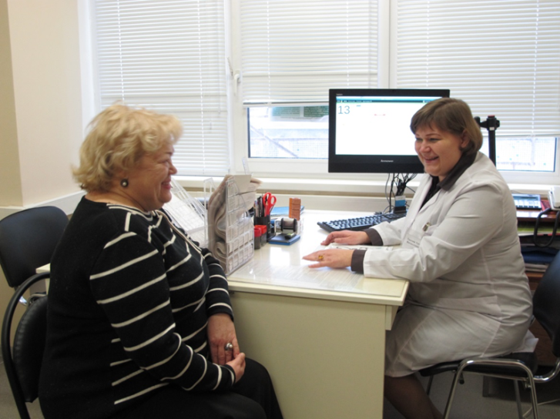
Результаты выполнения плана диспансеризации определенных групп взрослого населения.
ЛПУ | План | Осмотрено | Выполнение плана (%) | Подано на оплату в СМО | Принято к оплате
ГП 170 | 10500 | 11642 | 111 % | 36881 (105 %) | 36322 (104 %)
Филиал 1 | 8750 | 8666 | 99 %
Филиал 2 | 7000 | 7454 | 106 %
Филиал 3 | 8750 | 9469 | 108 %
Всего | 35000 | 37229 | 106 %

Slide 19
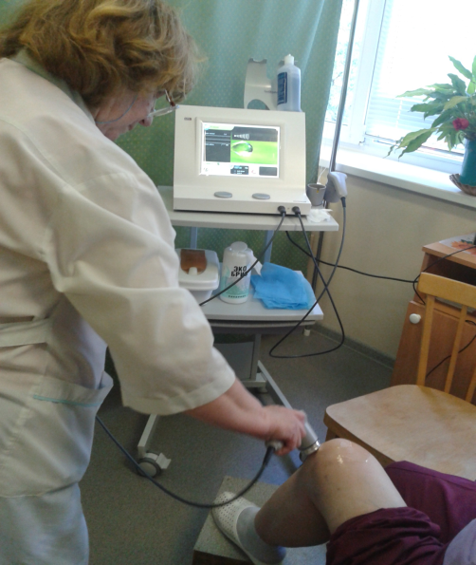
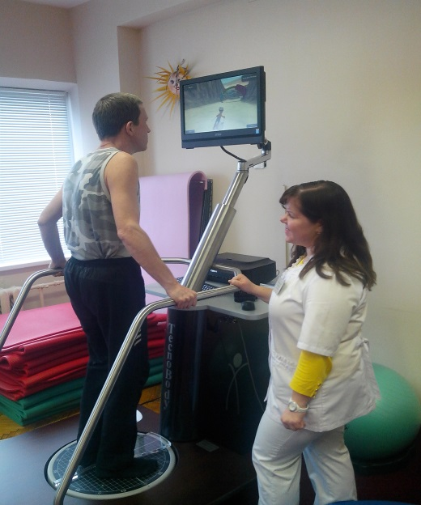
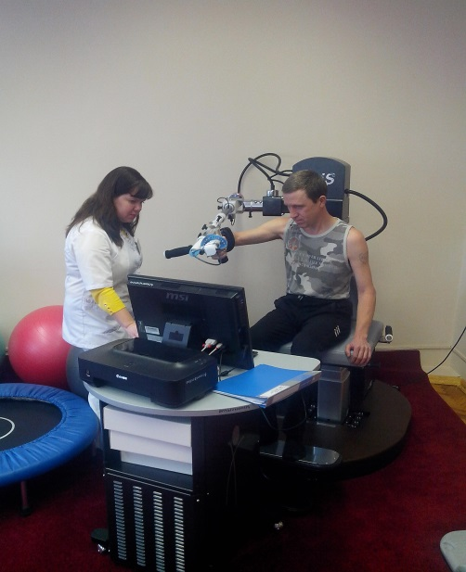
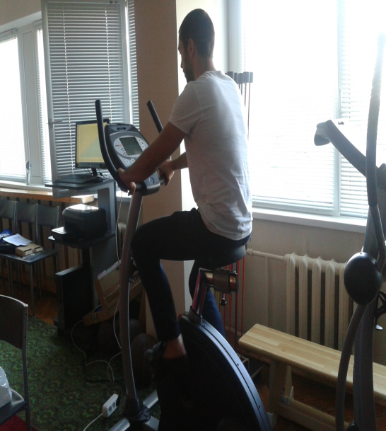
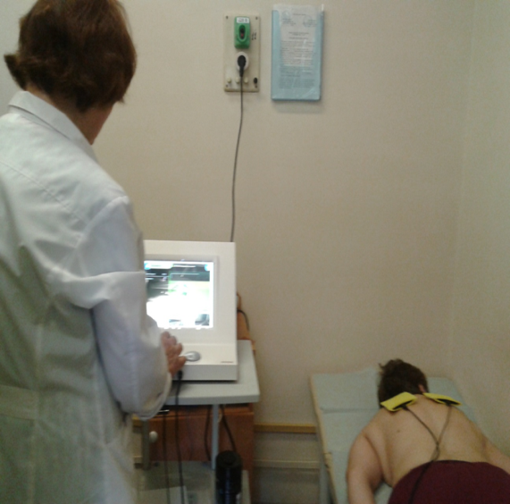
Отделение восстановительного лечения и медицинской реабилитации.
В структуру отделения входят кабинеты:
Физиотерапии
Лечебного массажа
Мануальной терапии
Рефлексотерапии
Лечебной физкультуры
Логопеда
Теплолечения (озокерит)

Slide 20
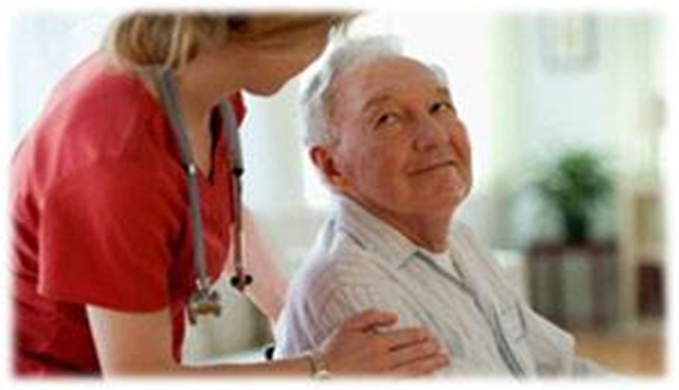

Slide 21
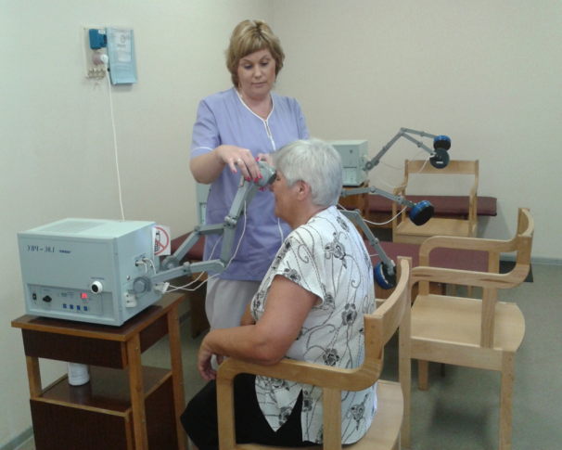
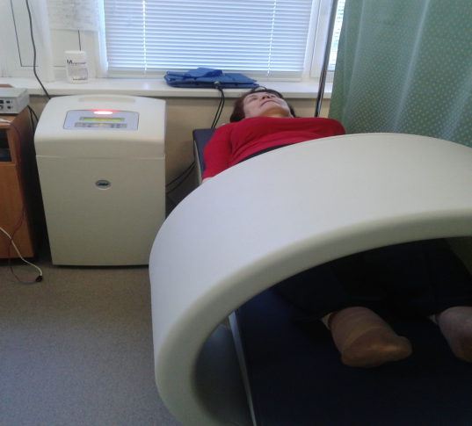
Работа физиотерапевтических кабинетов.
Наименование | Всего
Число лиц, закончивших лечение | 11 307
Число отпущенных процедур | 124 852
Методы применяемые в кабинетах ФТО:
Магнитотерапия;
Гальванизация и лекарственный электрофорез;
Амплипульс-терапия
Ультразвук, лекарственный ультрафонофорез
Электрическое поле УВЧ
Индуктотермия
Дарсонвализация
Дециметровая терапия
Сантиметровая терапия
Светолечение ( УФО, КУФО)

Slide 22
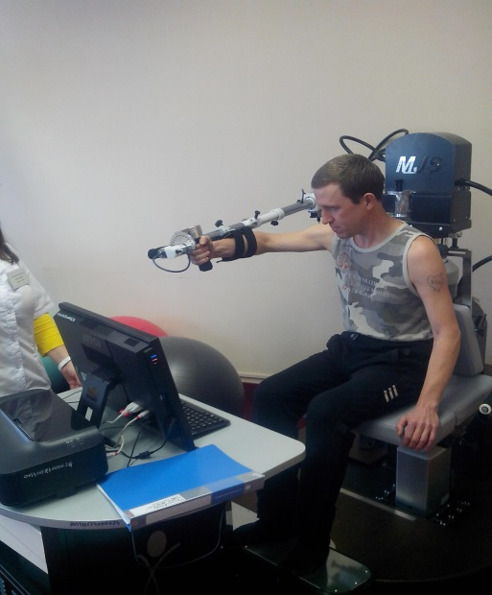
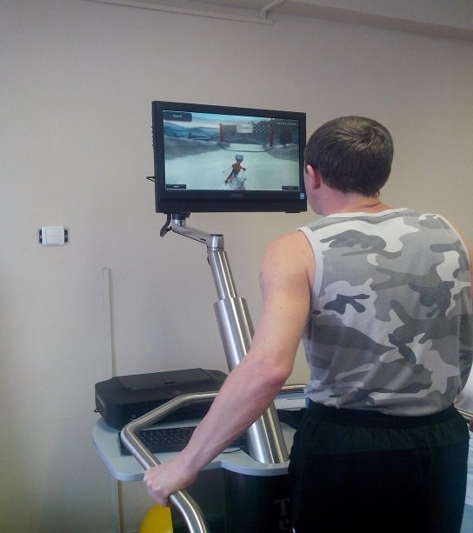
Деятельность кабинета ЛФК.
Наименование | Всего
Число лиц, закончивших лечение | 2 449
Число отпущенных процедур | 23 660

Slide 23
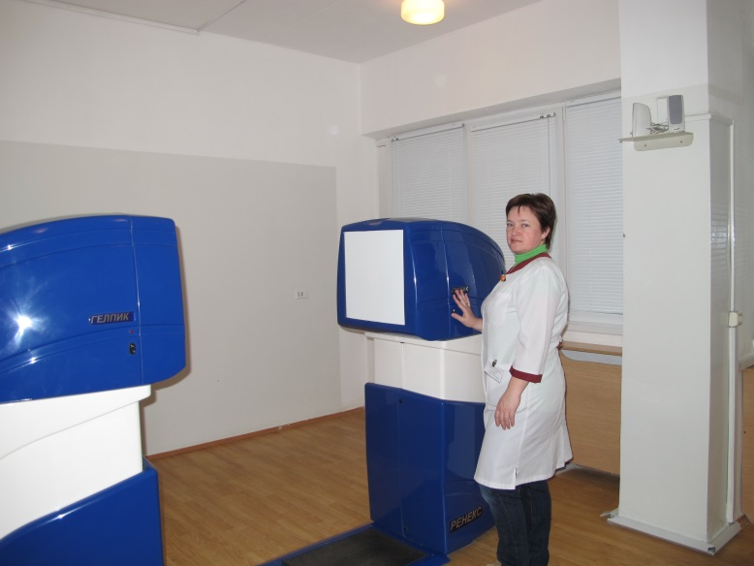
Работа диагностических отделений.
Рентгенодиагностические исследования.
Наименование | Всего
Рентгенодиагностические исследования - всего | 133 200
Из них : органов грудной клетки | 24 616
Органов пищеварения | 2 168
Костно-суставной системы | 65 660
Прочих органов и систем (зубы, почки, мочевыводящих путей, молочных желез) | 40 756
Рентгенологические профилактические (скрининговые) обследования:
Органов грудной клетки – 158 218
Профлактических исследований молочных желез - 13566

Slide 24
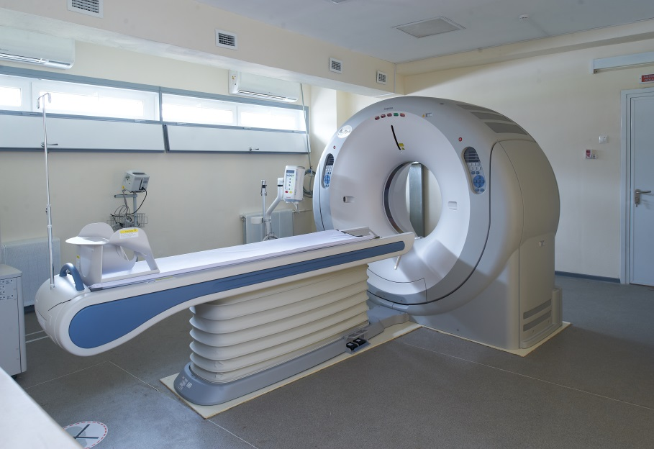
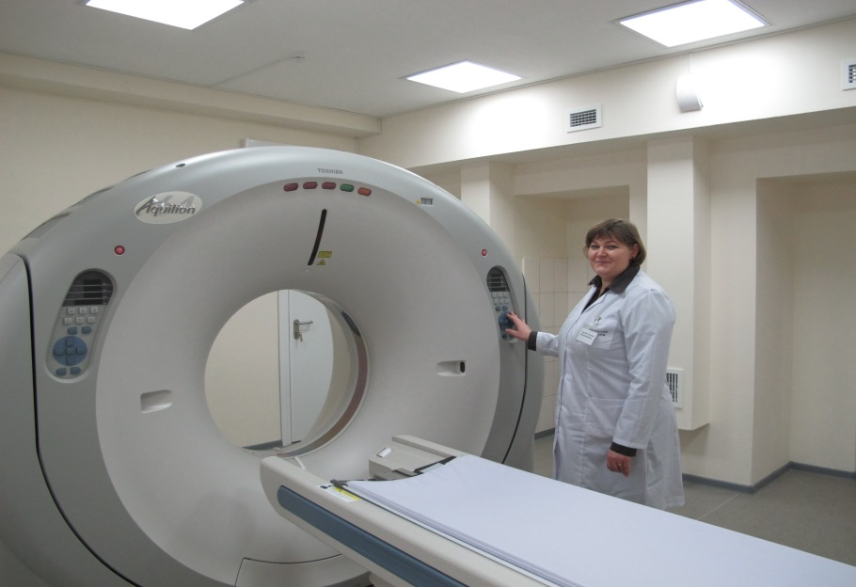
Компьютерная томография.
Наименование | Всего
Всего исследований | 4 190
В т.ч. Головного мозга | 712
Челюстно-лицевой обл. | 124
Области шеи, гортани, глотки | 146
Органов грудной клетки | 912
Сердца и коронарных сосудов | 48
Органов брюшной полости | 1256
Почек и мочевыводящих путей | 264
Органов малого таза | 122
позвоночника | 494
Суставов конечностей | 112

Slide 25
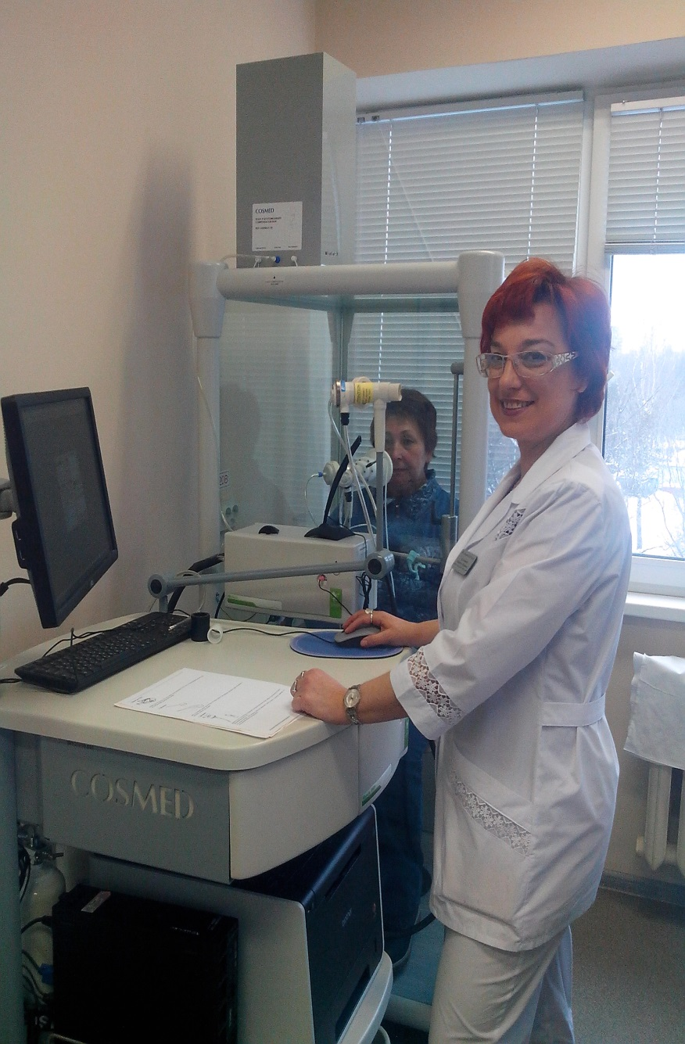
Работа отделения функциональной диагностики.
Наименование | Всего
Число обследованных лиц - всего | 74577
Сделано исследований: ССС | 70992
Нервной системы | 2115
Системы внешнего дыхания | 58538
Других систем | 52137
Методы | Число исследований
ЭКГ | 55179
Из них с компьютерным анализом данных | 19032
Стресс-ЭКГ | 804
Холтеровское мониторирование (ХМ) ЭКГ | 1013
СМАД | 709
Исследование периферического кровообращения | 2413
ЭЭГ | 2115
Спирографические пробы | 20728
Исследование остаточного объема легких, легочного газообмена | 47

Slide 26
Отделение ультразвуковой диагностики.
Наименование | Всего
Ультразвуковые исследования- всего | 122336
В т.ч.: УЗИ сердечно-сосудистой системы - всего | 39988
Из них: доплерное исследование сосудов | 34120
эхокардиографии | 5868
УЗИ органов брюшной полости | 26176
УЗИ женских половых органов | 6918
УЗИ надпочечников, почек , мочевыводящих путей | 25699
УЗИ предстательной железы | 2120
УЗИ молочной железы | 2374
УЗИ щитовидной железы | 5679
УЗИ костно-суставной системы | 461
УЗИ мягких тканей (лимф.узлы) | 7206
УЗИ органов грудной клетки | 127
Прочие исследования | 5588

Slide 27
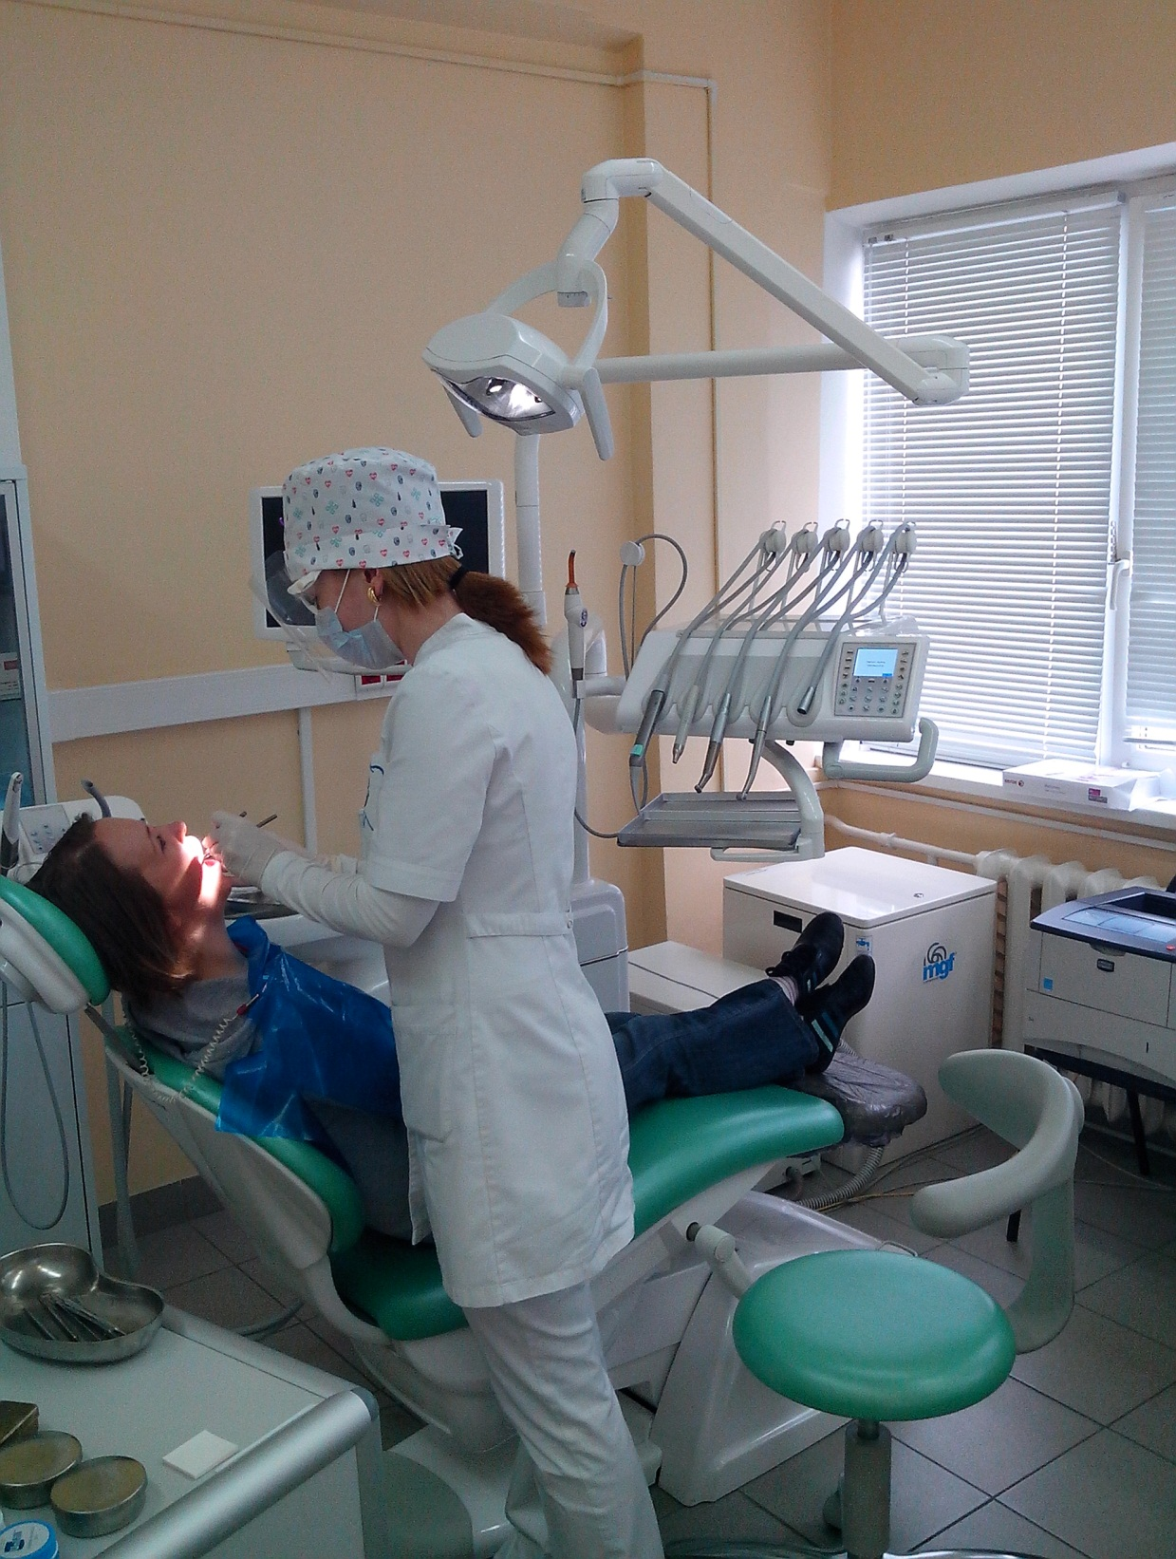
С 01 января 2015 года в соответствии с подушевым финансированием оптимизирована структура стоматологического отделения. На базе ГП № 170 и филиала № 3 (ГП № 85) оставлены стоматологические установки, отвечающие современным требованиям и проводятся стоматологические профилактические услуги и неотложная помощь. Остальная стоматологическая помощь оказывается в специализированном ГБУЗ СП № 24 ДЗМ (в том числе и протезирование).

Slide 28
Таким образом с момента реорганизации с мая 2012 года четырех городских поликлиник в одну прошло больше двух с половиной лет. Разрозненная материальная техническая база была объединена в одну, исследование и консультации врачей-специалистов стали доступнее (аппараты УЗИ экспертного класса, СМАД, ХМГ, ВЕЛ, Тредмил-тест, функция внешнего дыхания, КТ-рентген, маммография и т.д.).

Slide 29
ГБУЗ «Городская поликлиника № 170 ДЗМ» в трехуровневой системе оказания медицинской помощи.
Обращение пациентов за первичной медико-санитарной помощью, первичной специализированной
ГП № 170 ДЗМ,
филиал № 1,
филиал № 2,
филиал №3
I уровень
Оказание первичной специализированной медико-санитарной помощи, консультативно-диагностической помощи
II уровень
АМЦ «ГП № 170 ДЗМ»
III уровень
Консультативно-диагностические приемы, специализированная, в том числе высокотехнологическая медицинская помощь
Лечебно-диагностические специализированные подразделения стационарных учреждений

Slide 30
Проводится профилактическая работа: в центре здоровья филиал № 2 (ГП № 211), работают 7 школ здоровья, где врачи специалисты читают лекции для населения по субботам. Заведующая отделением профилактики читает лекции по здоровому образу жизни в общественных ветеранских организациях, в общеобразовательных учреждениях для педагогов.
2. В зарубежные командировки на стажировку в 2014 году были направлены: два врача и две медицинские сестры. Обучение на семинарах по опыту зарубежных клиник получили и другие медицинские работники.
3. В ГБУЗ ГП 170 ДЗМ 8 кандидатов медицинских наук, один из них доцент.
4. В целях оптимизации терапевтических отделений созданы кабинеты здорового пациента, расширена функции кабинета доврачебного контроля, где пациенты с хроническими заболеваниями, которым прописан длительный курс лечения, могут выписать рецепт, оформить справку для санаторно-курортного лечения, справку в бассейн, измерить АД, получить направления на клинический анализ крови и общий анализ мочи, ЭКГ и др.

Slide 31
5. На 2015 года поставлены следующие задачи:
- Выполнение территориальной программы государственных гарантий;
Выполнение государственного задания;
Выполнение плана по всеобщей диспансеризации, иммунизации населения;
Рациональное использование маршрутизации к врачам второго уровня;
Открытие кабинетов врачей общей практики;
Организация выездных врачебных бригад (терапевтических) на дом в часы работы поликлиники;
Участие в мероприятиях, проводимых Департаментом здравоохранения города Москвы.

Slide 32
Спасибо за внимание. Здоровья и удачи!

